Slide 1

ERP
Referencial teórico sobre sistemas integrados de gestão ERP

Slide 2
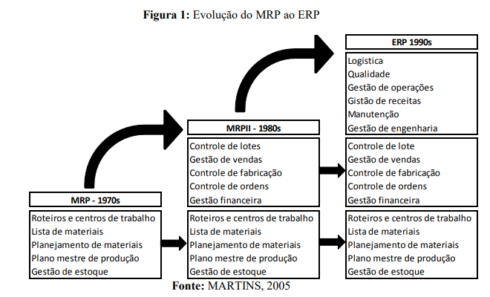
PROCESSO HISTÓRICO

Slide 3
DEFINIÇÃO ERP
“Os sistemas ERP (Enterprise resource planning) podem ser definidos como sistemas de informação integrados, adquiridos na forma de um pacote de software comercial, com a finalidade de dar suporte à maioria das operações de uma empresa. São geralmente divididos em módulos que se comunicam e atualizam uma mesma base de dados central, de modo que, informações alimentadas em um módulo são instantaneamente disponibilizadas paras os demais módulos que delas dependam.”
SOUZA, Cesar Alexandre, “Aspectos envolvidos na seleção e implementação de sistemas ERP”. Dissertação de mestrado, USP, São Paulo, 2000.

Slide 4
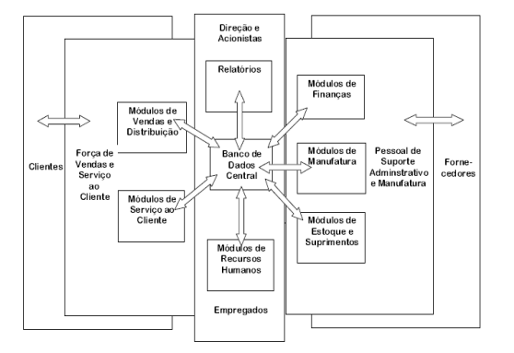
MÓDULOS SISTEMAS ERP Davenport (1998)

Slide 5
Módulos mais utilizados incluem:
Finanças: automatizar processos financeiros, fechar livros com eficiência, gerar relatórios financeiros, contas a pagar, contar a receber, contabilidade, entre outros.
Gestão de recursos humanos: folha de pagamento, controle de pontos, controle de despesas de viagem, entre outros.
Sourcing e procurament: centralizar e automatizar os processos de compras, melhorar negociações, cotações, entre outros.

Slide 6
Vendas e marketing: CRM, gestão de pedidos, relatórios de vendas, planejamento de vendas , entre outros.
Produção: planejamento de materiais, programação da produção, execução da produção, gestão da qualidade, entre outros.
Logística e gestão da cadeia de suprimentos: gestão de estoque, operações de armazenamento, transporte e logística, entre outros.

Slide 7
Serviço: ferramentas para consertos internos, peças de reposição, gestão de serviços externos, fluxo de receita baseado em serviços, entre outros.
P&D e engenharia: designer e desenvolvimentos de produtos, gestão do clico de vida ao produto, inovações,entre outros.
Gestão de ativos empresariais: manter maquinas e equipamentos funcionando com máxima eficiência, operações e planejamento de ativos, ambiente, integridade e segurança, entre outros.

Slide 8
Etapas do modelo de Souza (2000)
Decisão e seleção – considerar as questões de funcionalidades e ainda qual será o pacote a ser implementado de acordo com as vantagens e desvantagens de cada um. A etapa pode ser desmembrada ainda em três fases: decisão, seleção e planejamento. Souza (2000) destaca que os fatores críticos da primeira etapa do modelo são:
1) comprometimento da alta gerência, também argumentado por Corrêa & Gianese (1999) e Albertão (2001);
2) entendimento das reais necessidades da empresa;
3) envolvimento dos usuários em toda a etapa do projeto;
4) habilidades do líder do projeto.

Slide 9
Implementação - É composta de várias etapas de adaptação, diferenciando para cada módulo, ou até grupo de módulos, podendo ocorrer de forma simultânea ou seqüenciada, conforme decidido no plano geral de implementação.
Após esse plano tem-se a fase de adaptação, composta por etapas e relacionadas a módulos específicos. Ocorre simultaneamente a análise dos processos da empresa e do pacote e também são ministrados, simultaneamente, o treinamento e testes para que condicionem um melhor processo de implementação.
Segundo Corrêa & Gianese (1999, p.388), é na etapa de implementação que “se vai definir que parte do potencial do pacote vai de fato tornar-se uma real contribuição a maior competitividade da organização”.

Slide 10
Utilização - Pelo menos no início, a maior parte do esforço é no sentido da combinação do pacote com a organização.
O processo é contínuo e no decorrer do tempo novas necessidades vão surgindo podendo ser combinadas no futuro.
O fator crítico na etapa de utilização é a grande necessidade de atualização da tecnologia, uma vez que os sistemas ERP têm evolução contínua. Esta necessidade surge em virtude de novas necessidades das empresas e até mesmo para solucionar problemas em sistemas já implantados

Slide 11
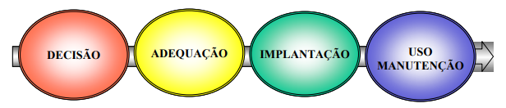
Baseado ainda na literatura apresentada por Corrêa & Gianese (1999) e Albertão (2001), um modelo, destacado na Figura abaixo, para o processo de implementação de um módulo do sistema ERP.

Slide 12
10 exemplos de sistemas de gestão integrados
SAP: líder mundial de softwares para empresas, ideal para médios e grandes negócios.
TOTVS: gigante brasileira líder em sistemas de gestão empresarial na América Latina, conta com opções de micro a grande empreendedor.
Oracle: especializada em softwares de gestão e banco de dados. Opção de ERP híbrido, ou seja, instalado e com a mesma tecnologia da nuvem.
Microsoft Dynamics: sistema integrado com completa interação com ferramentas da Microsoft.

Slide 13
ContaAzul: referência para pequenas empresas, opção de experiência grátis.
Senior: um sistema integrado completo, com enfoque em gestão de pessoas.
Superlógica: especializada em negócios com receitas recorrentes.
ERP Omega: voltado a empresas do setor industrial.
Aoki: especializado em micro e pequenas empresas.
OTK: com soluções voltadas para pequenas empresas.

Slide 14

Exemplo: Sistema SAP
Fundada em 1972
Sede em Walldorf , Alemanha
Criada por Dietmar Hopp, Hasso Plattner, Hans-Werner Hector, Klaus Tschira e Claus Wellenreuther

Slide 15
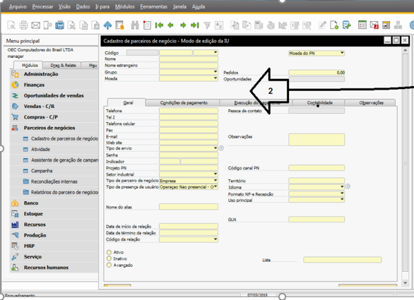

Slide 16
Acessos por setor
Comercial: Vendas, compras, parceiro de negócios, estoque, relatórios, entre outros.

Slide 17
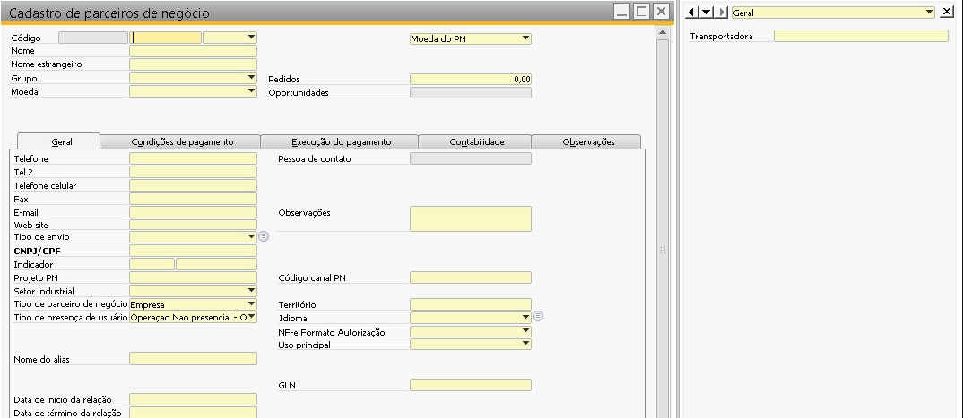

Slide 18
Exemplos:
Clientes especiais na lista de shelf life
Comissão definida por canal (especializado e potencial)

Slide 19
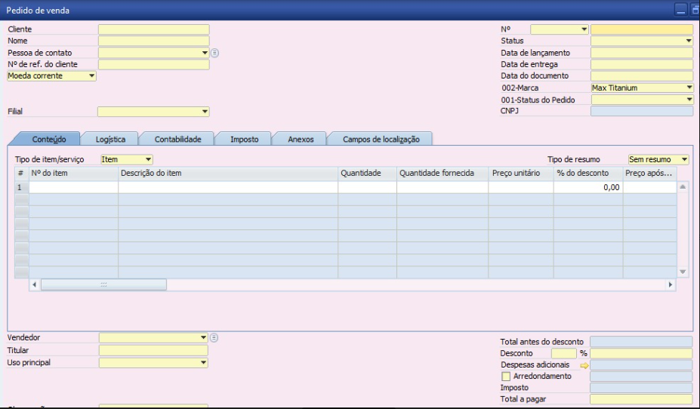

Slide 20
Exemplos
Endereço de entrega divergente
Lista de preços e % de desconto
Vendedores de marcas diferentes

Slide 21
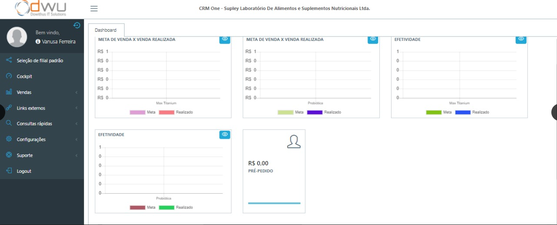

Slide 22
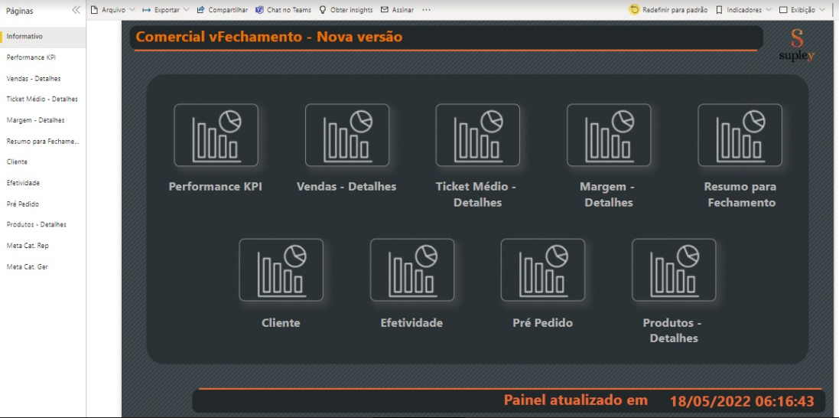

Slide 23
SAP HANA
Plataforma de processamento de dados em grande scala, em tempo real, usando a computação em memória
Cálculos complexos sobre dados são movidos para o banco e não executados na camada de aplicação
Armazenamentos mais eficientes, pois no banco de dados mais comum (SQL) os dados são armazenados em tabela, com campos em colunas e os registros em linha. Na versão em memória, os registros são armazenados em colunas e os campos em linha.

Slide 24
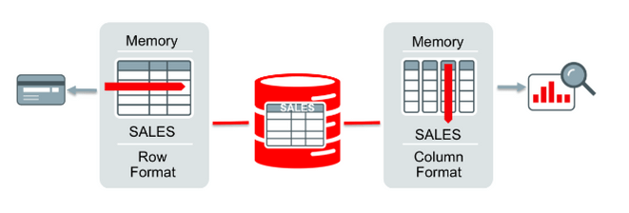
Exemplo figura:

Slide 25
Essa característica permitiu um aumento signiticativo na comparação do banco de dados e dos índices de tabela.
Estudos e teses indicam a redução no tamanho do banco de dados de 10 terabytes para 2 terabytes.
Tabela auxiliares foram praticamente extintas
Dados em discos rígidos hoje, residem agora na memória RAM evitando assim, o desperdício de tempo no carregamento dos dados do disco rígido para a RAM.

Slide 26
SAP Cloud Plataform
Vários aplicações usando o SAP HANA
É possível criar diversos aplicativos móveis para android e IOS
Existem quase 2076 aplicativos criados e certificados pela SAP.
Figura retirada SAP Store

Slide 27
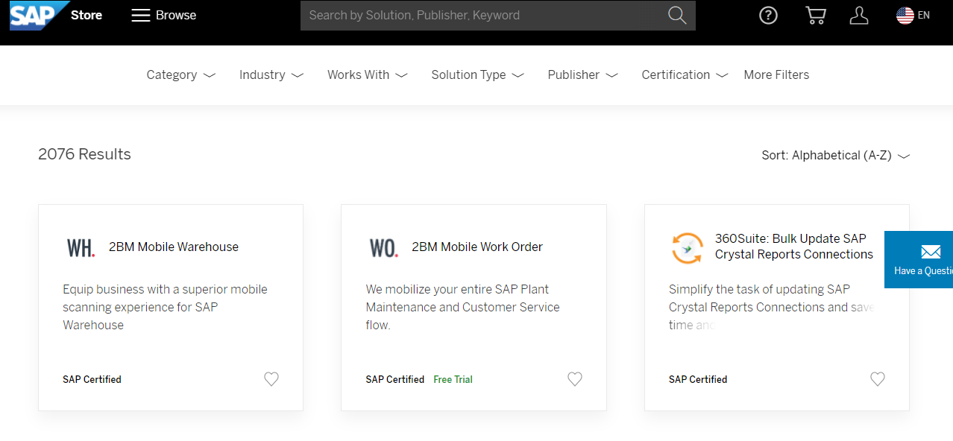

Slide 28
Referências bibliográficas
MARTINS, P.G.; LAUGENI, P.L., Administração da Produção, 2ª edição, São Paulo, Editora Saraiva, 2005. Págs. 353 até 385
SOUZA, Cesar Alexandre, “Aspectos envolvidos na seleção e implementação de sistemas ERP”. Dissertação de mestrado, USP, São Paulo, 2000.
Informações da empresa, SAP. Disponível em: https://www.sap.com/brazil/about/company.html. Acesso em 21/05/2022
O que é ERP | Definição de Planejamento de Recursos Empresariais, SAP. Disponível em https://www.sap.com/brazil/insights/what-is-erp.html . Acesso em 21/05/2022.
FEULA, Rodrigo da Costa, “SAP Business One – Funcionalidade de Configuração/Personalização da UI (interface do usuário)”, SAP Comunitty, 4 de Março /2015. Disponivel: https://blogs.sap.com/2015/03/04/sap-business-one-funcionalidade-de-configuracaopersonalizacao-da-ui-interface-do-usuario/. Acesso em 21/05/2022

Slide 29
Evolução dos sistemas ERP nas empresas , ENEGEP, XXIII Encontro Nac. de Eng. de Produção - Ouro Preto, MG, Brasil, 21 a 24 de out de 2003. Disponível em: http://www.abepro.org.br/biblioteca/enegep2003_tr0101_0786.pdf. Acesso em 21/05/2022
MARQUEZ, Gabriel, “10 exemplos de sistemas de gestão integrados (ERPs) e as vantagens dessa solução para o seu negócio”, NFE.IO, publicado em 28/01/2018. Disponível em: https://nfe.io/blog/integracao/exemplos-sistemas-gestao-integrados-erps/ . Acesso em 21/05/2022
SILVA, Jader, “ O que é SAP HANA?”, EVO EDUCACAO, Disponível em: https://evoeducacao.com.br/artigos/o-que-e-sap-hana/ . Acesso em 21/05/2022
SAP STORE, Disponível em: https://store.sap.com/dcp/en/search?sortCode=name-asc&currentPage=0 . Acesso em 21/05/2022
SAP History, SAP - Disponível em: https://www.sap.com/brazil/about/company/history.html. Acesso em 21/05/2022.

